Slide 1
Nigérie a příčiny migrace z Afriky
Mezinárodní vztahy – seminář
Eva Hrabovská

Slide 2
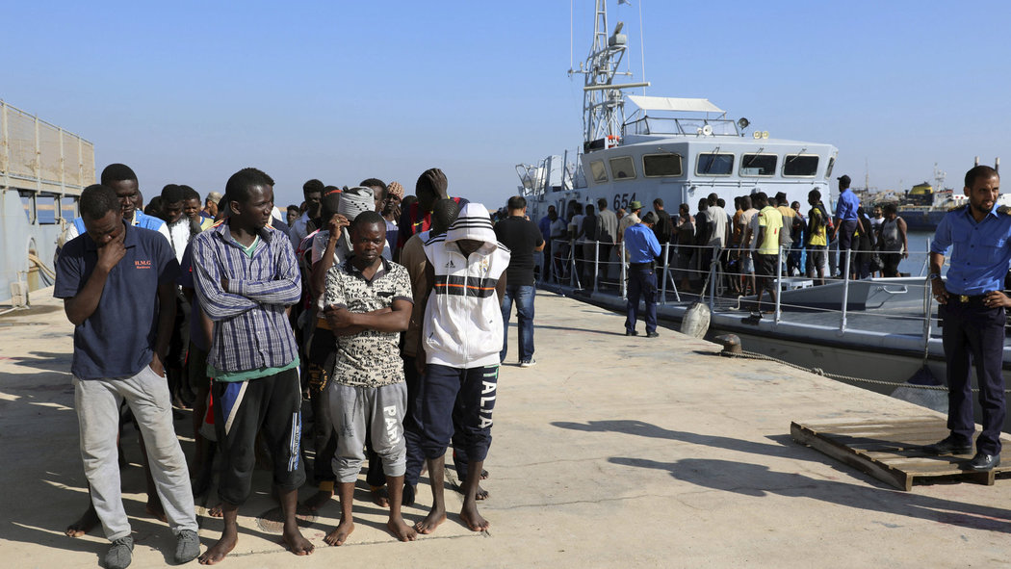
Migrace
je pohyb lidí z jedné oblasti do druhé s úmyslem se v nové oblasti dočasně či trvale usadit. Pohyb lidí obvykle probíhá na dlouhé vzdálenosti, přičemž překračuje hranice jednotlivých států, ale vnitřní migrace je také možná. Součástí migrace mohou být jednotlivci, rodiny anebo větší skupiny.

Slide 3
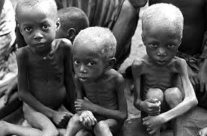
Příčiny migrace
PUSH faktory – okolnosti v zemi původu, které nutí obyvatelstvo přestěhovat se na místo jiné
Z hlediska afrického kontinentu velmi dobře identifikovatelné
Demografická exploze, chudoba, omezené zdroje pitné vody, válečné konflikty a pronásledování
PULL faktory – podněty v zemi cílové, které povzbuzují lidi k putovaní za zlepšení jejich stávající situace
mnohem rizikovější, neboť Afričané nemají ucelený přehled o situaci v Evropě
Iluze – Zlatá Evropa

Slide 4
Migrační trasy
Trasa na pobřeží Západní Afriky - Libérie, Siera Leone, Guinea, Guinea Bissa, Senegal, Gambie, Mauretáníe, oblast Západní Sahary, Kanárské ostrovy. Nebezpečí: přeprava na Kanárské ostrovy.
Přímá trasa ze západní Afriky na Kanárské ostrovy – využívaná migranty, kteří se chtějí vyhnout Sahaře

Slide 5
Migrační trasy
Trasa Střední Saharou - Niger, Nigérie, Kamerun nebo Čad. Trasa vede z Nigeru přes severní Mauritánii, jižním Marokem do severního Maroka a dále může pokračovat do Tuniska, Alžírska a Libye. Cílem této trasy mohou být jak Kanárské ostrovy a Španělsko (směr jižní Maroko) nebo Itálie (směr Tunisko a Libye.
Trasa k Západní Sahaře - Pobřeží Slonoviny, Ghany, Burkina Fasy, Toga a Beninu. Tato trasa vede od Mali přes Mauritánii, Západní Saharu k jihu Maroka a dále vodní cestou směrem na Kanárské ostrovy. Pro migranty je tato cesta obtížná ze dvou důvodů – kvůli přechodu přes Saharu a plavbou na Kanárské ostrovy.

Slide 6
Migrační trasy
Trasa Východní Saharou - Tato cesta se napojuje na cestu předchozí. Je pokračováním migrantů, kteří se na své cestě ocitnou ve státech severní Afriky –nejčastěji v Tunisku nebo v Libyi. Putování není jednoduché zdůvodu pouštního typu krajiny. Migranti musí pokračovat vodní cestou a jejich destinací se stávají ostrovy jižní Evropy –Liparské ostrovy, Sicílie, Malta nebo Lampedusa.
Trasa z Afrického rohu - Migranti, využívající tuto trasu, jsou nejčastěji původem ze Somálska, Etiopie, Keni a Ugandy. Počínajíce v africkém rohu, trasa pokračuje přes Súdán do Libye nebo Egypta. Dále pokračuje vodní cestou na ostrovy jižní Evropy (Sicílie, Malta, Lampedusa).

Slide 7
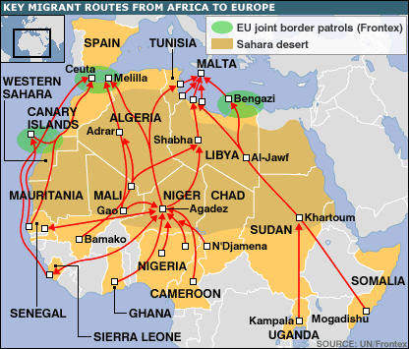

Slide 8
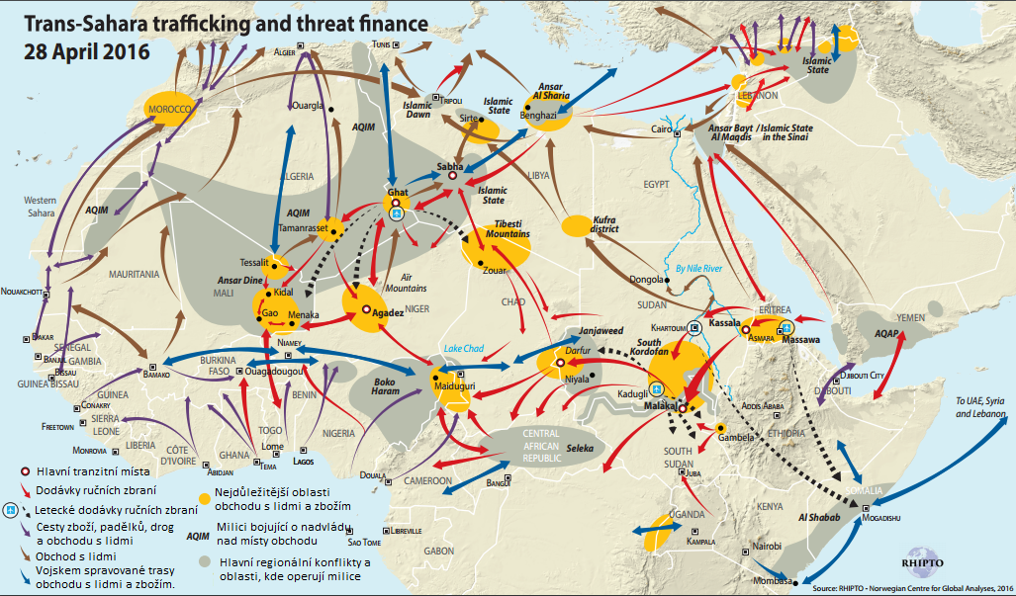

Slide 9
Důsledky migrace
Pozitivní
Negativní
V počátku příliv levné pracovní síly – pozitivum pro určitá odvětví
Růst ekonomicky aktivní populace ve vyspělých evropských státech
Fyzické a psychické následky pro nelegální imigranty
Organizovaný zločin spjatý s pašováním a zaměstnáváním nelegálních přistěhovalců
Problém efektivního začlenění do většinové společnosti
Negativní dopad na skutečné uprchlíky a žadatele o azyl – zneužívání azylového systému

Slide 10
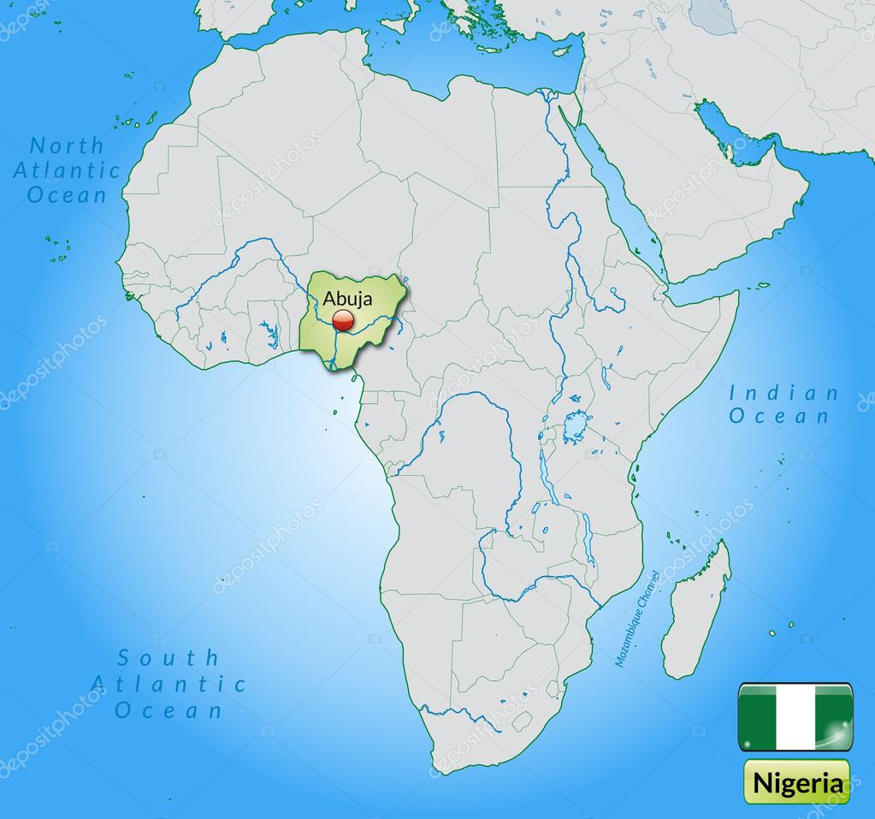
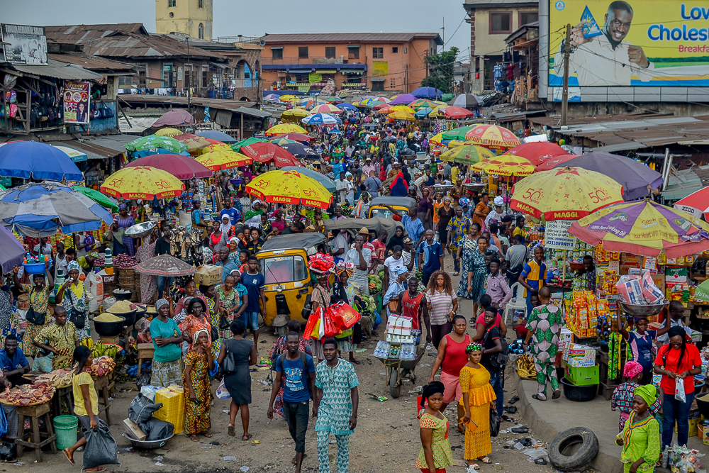
Nigérie
Nejlidnatější země Afriky, 8. nejlidnatější země na světě
Patří k nejbohatším zemím Afriky – ropný průmysl (12. největší vývozce na světě)
Počet obyvatel žijících pod hranicí chudoby je cca 45 %
Náboženství: islám x křesťanství

Slide 11
Nigérie
Šest ozbrojených konfliktů (2017) – Boko Haram (sever)
Nerostné bohatství - nizozemsko-britská společnost těžařská společnost RoyalDutch Shell
Hnutí za osvobození delty Nigeru – MEND - bojuje hlavně proti vykořisťování a útlaku obyvatel delty Nigeru a devastaci životního prostředí federální vládou a zahraničními nadnárodními společnostmi, zabývajícími se těžbou ropy v deltě Nigeru.
Korupce
Vysoká kriminalita
https://zpravy.idnes.cz/afrika-libye-italie-migrace-grafika-mapa-f00-/zahranicni.aspx?c=A160831_2269912_zahranicni_aha
https://www.youtube.com/watch?v=6Rs8xKSzzQg

Slide 12
Zdroje:
https://www.businessinfo.cz/cs/clanky/nigerie-zakladni-charakteristika-teritoria-19118.html
http://www.rozvojovka.cz/clanky/1880-migrace-z-africkych-statu-do-evropy.htm
http://www.afrikaonline.cz/view.php?cisloclanku=2017051201
https://zpravy.idnes.cz/afrika-libye-italie-migrace-grafika-mapa-f00-/zahranicni.aspx?c=A160831_2269912_zahranicni_aha
https://theses.cz/id/0jwxvn/diplomka-AF.pdf

